Slide 1
Antología Griega
Elisa Antonella Polignano
(Newcastle University)

Slide 2
¿ Qué es la Antología Griega ?
. .
¿Qué es un epigrama?
Del griego antiguo ἐπί-γραφὼ, "sobre-escribir". Es una breve composición poética, que, en la época arcaica, se inscribía en objetos dedicatorios o en lápidas. Sin embargo, a partir de la época helenística podía desvincularse de este contexto físico, convirtiéndose así en ficción literaria. Generalmente presentan una temática variada (muerte, religión, amor, política, banquetes, etc…).
. .
Se trata de una enorme colección de epigramas griegos a partir de la época arcaica hasta el periodo bizantino;
Consta de
Antología palatina (AP)
Antología de Planudes (APl)

Slide 3
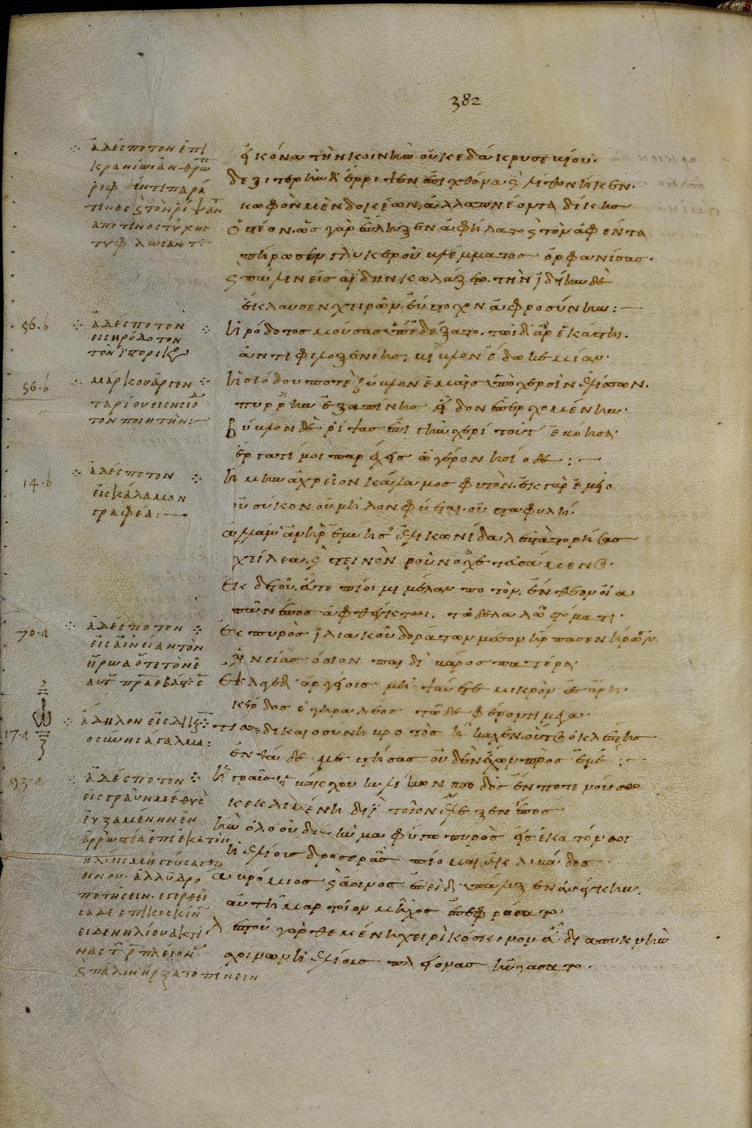
La Antología Palatina (AP)
Transmitida en el manuscrito Heidelbergensis Palatinus graecus 23 (págs. 1–614), actualmente conservado en la Universidad de Heidelberg, y el Parisinus supplementum graecum 384 (últimas 94 págs.), que se encuentra en la Biblioteca Nacional de Francia.
Copiada por diferentes escribas alrededor del 930-940 d.C.
Contiene unos 3.700 epigramas, distribuidos en 15 libros temáticos.
https://digi.ub.uni-heidelberg.de/diglit/cpgraec23/0408
© Universitätsbibliothek Heidelberg

Slide 4
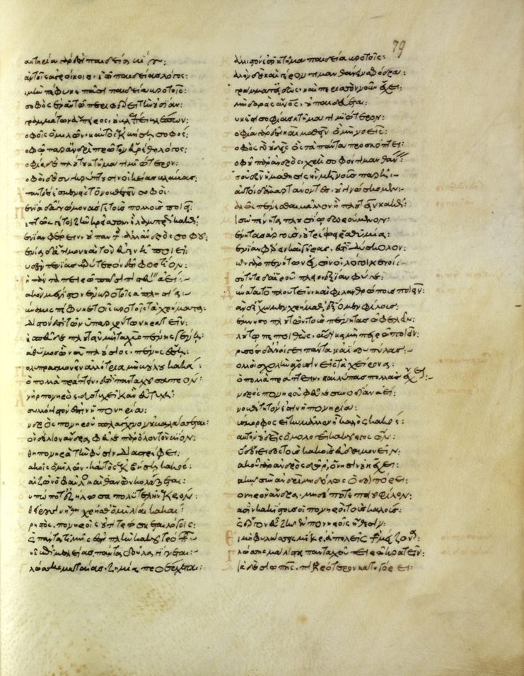
La Antología de Planudes (APl)
Transmitida en el manuscrito Venetus Marcianus graecus Z 481, en la Biblioteca Marciana de Venecia.
Copiada por el monje y erudito bizantino Maximus Planudes hacia el 1301 d.C.
Contiene unos 2400 epigramas en 7 libros temáticos, de los cuales 388 no se hallaban en la Antología Palatina.
© Biblioteca Nazionale Marciana Venezia

Slide 5
. .
Stemma Codicum de las Antologías y sus modelos
. .
Antología de Planudes (APl)
Antología palatina (AP)
Antología de Constantino Céfalas (917 d.C., ahora perdida)
Guirnalda de Meleagro (siglo 1 a.C., perdida)
Guirnalda de Filipo (siglo 1 a.C., perdida)
Ciclo de Agatías (568 d.C., perdida)

Slide 6
¿Como se distribuyen los epigramas entre los 16 libros de la Antología Griega?
I - Epigramas cristianos
II - Descripción de algunas estatuas por Cristodoro
III- Inscripciones del templo de Cízico
IV- Los prefacios de Meleagro, Filipo y Agatías a sus respectivas colecciones
V - Epigramas amatorios
VI - Inscripciones votivas
VII – Epitafios
VIII - Los epigramas de Gregorio Nazianceno
IX- Epigramas retóricos e ilustrativos
X - Piezas éticas
XI - Piezas humorísticas
XII - Musa Puerilis de Estratón
XIII - Curiosidades métricas
XIV – Enigmas y oráculos
XV– Misceláneas
XVI – Appendix de Planudes

